Slide 1









Slide 2
Tập đọc
Nhớ lại buổi đầu đi học
Thanh Tịnh
Tiểu học Lê Quý Đôn

Slide 3

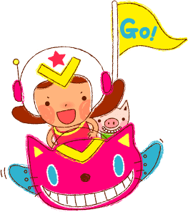



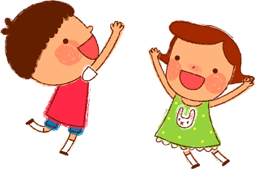
Mục tiêu cần đạt:
Đọc đúng, ngắt nghỉ hơi đúng và đọc trôi chảy cả bài.
Hiểu nghĩa của các từ mới.
Hiểu nội dung bài.

Slide 4
1. Luyện đọc

Slide 5

Lắng nghe cô đọc mẫu

Slide 6

Nhớ lại buổi đầu đi học
Hằng năm, cứ vào cuối thu, lá ngoài đường rụng nhiều, lòng tôi lại nao nức những kỉ niệm mơn man của buổi tựu trường. Tôi quên thế nào được những cảm giác trong sáng ấy nảy nở trong lòng tôi như mấy cánh hoa tươi mỉm cười giữa bầu trời quang đãng.
Buổi mai hôm ấy, một buổi mai đầy sương thu và gió lạnh, mẹ tôi âu yếm nắm tay tôi dẫn đi trên con đường làng dài và hẹp. Con đường này tôi đã quen đi lại lắm lần, nhưng lần này tự nhiên thấy lạ. Cảnh vật xung quanh tôi đang có sự thay đổi lớn: hôm nay tôi đi học.
Cũng như tôi, mấy học trò mới bỡ ngỡ đứng nép bên người thân, chỉ dám đi từng bước nhẹ. Họ như con chim nhìn quãng trời rộng muốn bay, nhưng còn ngập ngừng e sợ. Họ thèm vụng và ước ao thầm được như những người học trò cũ, biết lớp, biết thầy để khỏi phải rụt rè trong cảnh lạ.
Theo THANH TỊNH

Slide 7

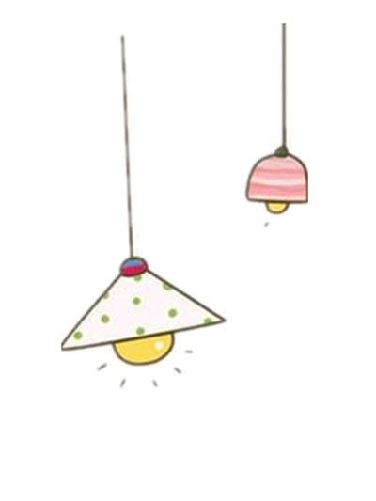


Giọng đọc toàn bài:
tình cảm
nhẹ nhàng

Slide 8

TỪ KHÓ ĐỌC
bỡ ngỡ
nảy nở
quang đãng
nao nức

Slide 9


Giải nghĩa từ:
ngơ ngác, lúng túng vì chưa quen thuộc.
Bỡ ngỡ:
Mơn man:
nhẹ nhàng, dễ chịu.
Quang đãng:
sáng sủa và thoáng rộng.
Ngập ngừng:
vừa muốn làm lại vừa e ngại,
chưa biết làm thế nào.

Slide 10
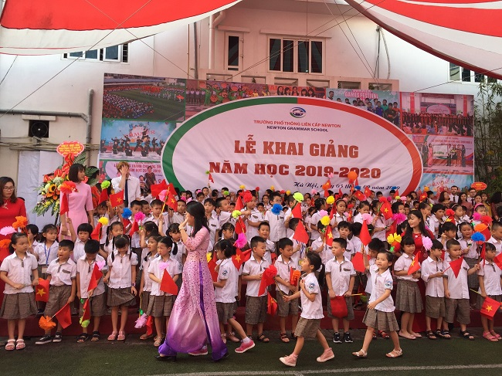

Nao nức:
hăm hở, phấn khởi

Slide 11
Ngắt câu dài
Hằng năm, cứ vào cuối thu, lá ngoài đường rụng nhiều, lòng tôi lại nao nức những kỉ niệm mơn man của buổi tựu trường. Tôi quên thế nào được những cảm giác trong sáng ấy nảy nở trong lòng tôi như mấy cánh hoa tươi mỉm cười giữa bầu trời quang đãng.

Slide 12


Luyện đọc đoạn

Slide 13
Nhớ lại buổi đầu đi học
Hằng năm, cứ vào cuối thu, lá ngoài đường rụng nhiều, lòng tôi lại nao nức những kỉ niệm mơn man của buổi tựu trường. Tôi quên thế nào được những cảm giác trong sáng ấy nảy nở trong lòng tôi như mấy cánh hoa tươi mỉm cười giữa bầu trời quang đãng.
Buổi mai hôm ấy, một buổi mai đầy sương thu và gió lạnh, mẹ tôi âu yếm nắm tay tôi dẫn đi trên con đường làng dài và hẹp. Con đường này tôi đã quen đi lại lắm lần, nhưng lần này tự nhiên thấy lạ. Cảnh vật xung quanh tôi đang có sự thay đổi lớn: hôm nay tôi đi học.
Cũng như tôi, mấy học trò mới bỡ ngỡ đứng nép bên người thân, chỉ dám đi từng bước nhẹ. Họ như con chim nhìn quãng trời rộng muốn bay, nhưng còn ngập ngừng e sợ. Họ thèm vụng và ước ao thầm được như những người học trò cũ, biết lớp, biết thầy để khỏi phải rụt rè trong cảnh lạ.
Theo THANH TỊNH

Slide 14
Nhớ lại buổi đầu đi học
Hằng năm, cứ vào cuối thu, lá ngoài đường rụng nhiều, lòng tôi lại nao nức những kỉ niệm mơn man của buổi tựu trường. Tôi quên thế nào được những cảm giác trong sáng ấy nảy nở trong lòng tôi như mấy cánh hoa tươi mỉm cười giữa bầu trời quang đãng.
Buổi mai hôm ấy, một buổi mai đầy sương thu và gió lạnh, mẹ tôi âu yếm nắm tay tôi dẫn đi trên con đường làng dài và hẹp. Con đường này tôi đã quen đi lại lắm lần, nhưng lần này tự nhiên thấy lạ. Cảnh vật xung quanh tôi đang có sự thay đổi lớn: hôm nay tôi đi học.
Cũng như tôi, mấy học trò mới bỡ ngỡ đứng nép bên người thân, chỉ dám đi từng bước nhẹ. Họ như con chim nhìn quãng trời rộng muốn bay, nhưng còn ngập ngừng e sợ. Họ thèm vụng và ước ao thầm được như những người học trò cũ, biết lớp, biết thầy để khỏi phải rụt rè trong cảnh lạ.
Theo THANH TỊNH

Slide 15
Nhớ lại buổi đầu đi học
Hằng năm, cứ vào cuối thu, lá ngoài đường rụng nhiều, lòng tôi lại nao nức những kỉ niệm mơn man của buổi tựu trường. Tôi quên thế nào được những cảm giác trong sáng ấy nảy nở trong lòng tôi như mấy cánh hoa tươi mỉm cười giữa bầu trời quang đãng.
Buổi mai hôm ấy, một buổi mai đầy sương thu và gió lạnh, mẹ tôi âu yếm nắm tay tôi dẫn đi trên con đường làng dài và hẹp. Con đường này tôi đã quen đi lại lắm lần, nhưng lần này tự nhiên thấy lạ. Cảnh vật xung quanh tôi đang có sự thay đổi lớn: hôm nay tôi đi học.
Cũng như tôi, mấy học trò mới bỡ ngỡ đứng nép bên người thân, chỉ dám đi từng bước nhẹ. Họ như con chim nhìn quãng trời rộng muốn bay, nhưng còn ngập ngừng e sợ. Họ thèm vụng và ước ao thầm được như những người học trò cũ, biết lớp, biết thầy để khỏi phải rụt rè trong cảnh lạ.
Theo THANH TỊNH

Slide 16
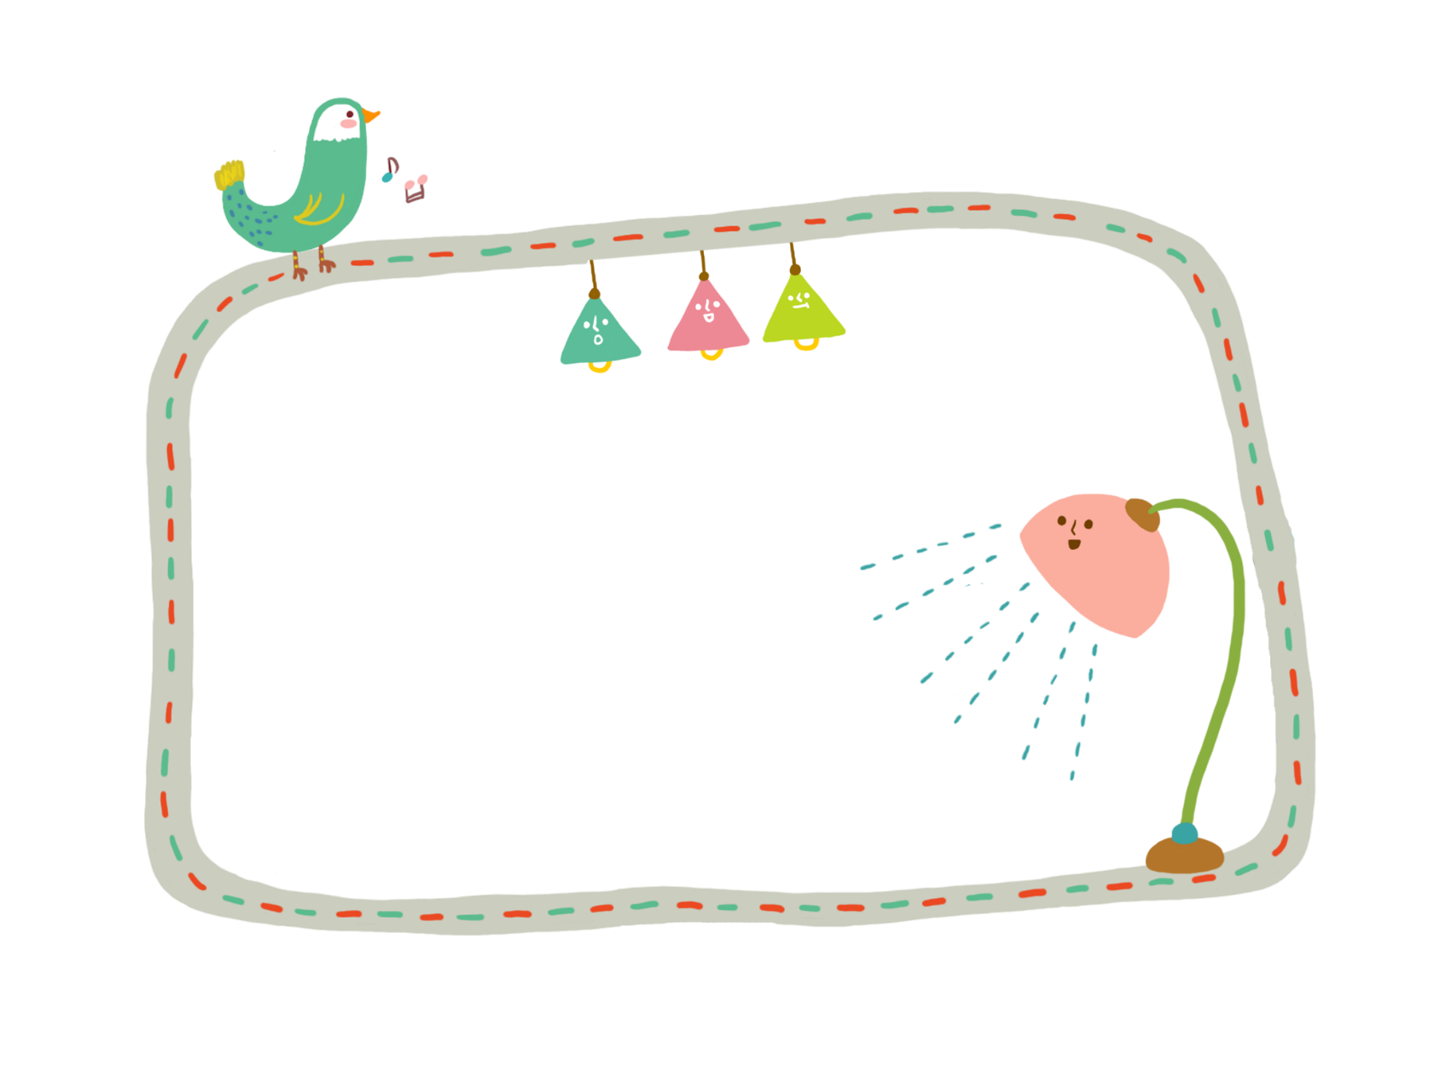
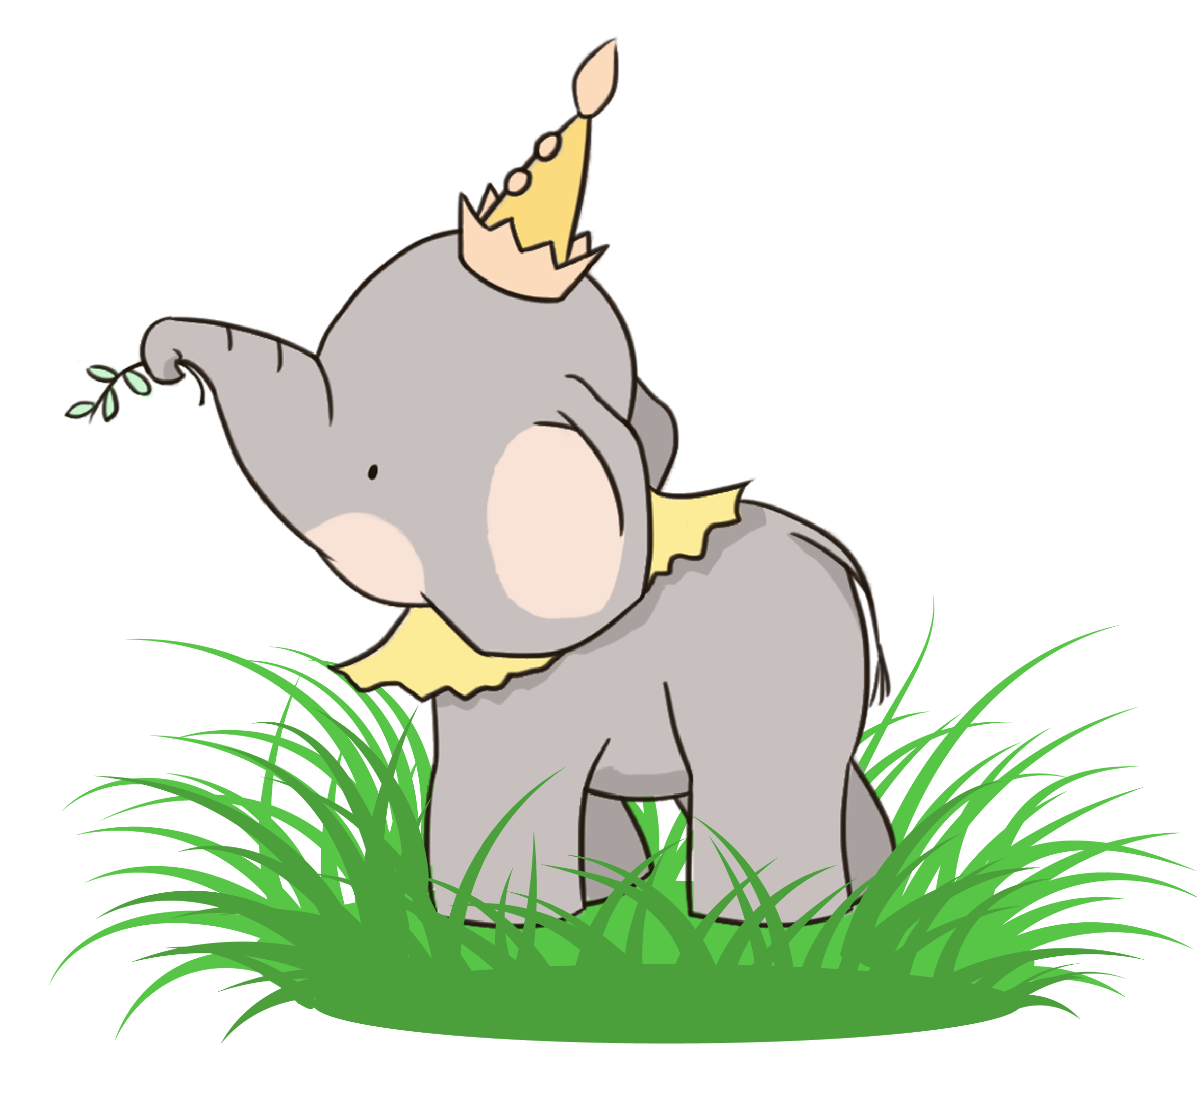
Tìm hiểu bài

Slide 17
1. Điều gì gợi tác giả nhớ những kỉ niệm của buổi tựu trường?
- Vào những ngày cuối thu, lá ngoài đường rụng nhiều.

Slide 18
2. Buổi sáng đầu tiên tác giả tới trường, thời tiết ra sao?
- Buổi sớm đầy sương thu và gió lạnh.

Slide 19
3. Ai đã đi cùng tác giả tới buổi tựu trường đầu tiên?
- Người mẹ.

Slide 20
4. Cảnh vật xung quanh tác giả ngày hôm đó trông như thế nào?
- Cảnh vật đang có sự thay đổi lớn.

Slide 21
5. Vì sao tác giả thấy cảnh vật trở nên khác lạ?
- Vì lần đầu trở thành học trò, trong lòng tác giả có cảm giác khác lạ khiến cho tác giả tưởng cảnh vật xung quanh trở nên khác lạ.

Slide 22
6. Các bạn học trò mới có cảm xúc như thế nào trong ngày đầu tiên tựu trường?
- Bỡ ngỡ đứng nép bên người thân, chỉ dám đi từng bước nhẹ.
- Như con chim nhìn quãng trời rộng muốn bay, nhưng còn ngập ngừng e sợ.
- Thèm được như những học trò cũ đã biết lớp, biết thầy.

Slide 23
Nội dung chính của bài là gì?

Slide 24

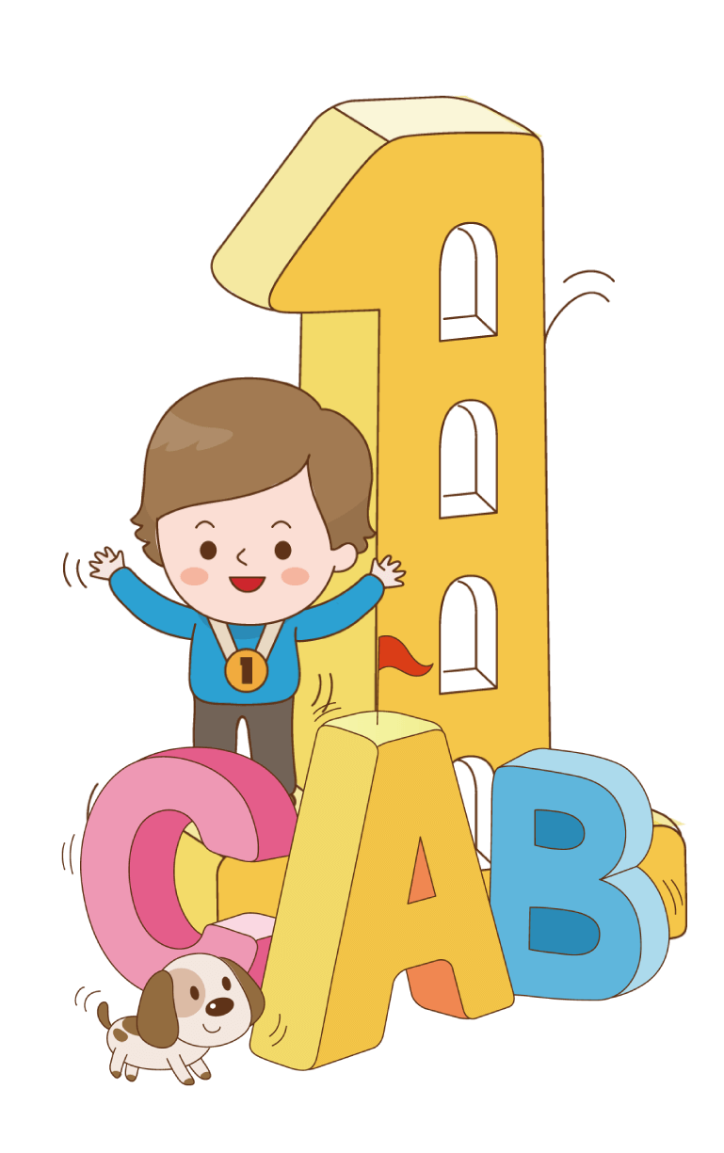


NỘI DUNG
Bài văn là những hồi tưởng đẹp đẽ của nhà văn Thanh Tịnh về buổi đầu tiên tới trường.

Slide 25



Em có cảm xúc như thế nào sau bài học này?

Slide 26
3. Luyện đọc lại

Slide 27
Luyện đọc lại
Cũng như tôi, mấy học trò mới bỡ ngỡ đứng nép bên người thân, chỉ dám đi từng bước nhẹ. Họ như con chim nhìn quãng trời rộng muốn bay, nhưng còn ngập ngừng e sợ. Họ thèm vụng và ước ao thầm được như những người học trò cũ, biết lớp, biết thầy để khỏi phải rụt rè trong cảnh lạ.

Slide 28


Thứ tư ngày 13 tháng 10 năm 2021
Tập đọc
Nhớ lại buổi đầu đi học
Nội dung: Bài văn là những hồi tưởng đẹp đẽ của nhà văn Thanh Tịnh về buổi đầu tiên tới trường.

Slide 29


Học thuộc lòng một đoạn văn mà em yêu thích.

Slide 30
THANK YOU!

